Slide 1
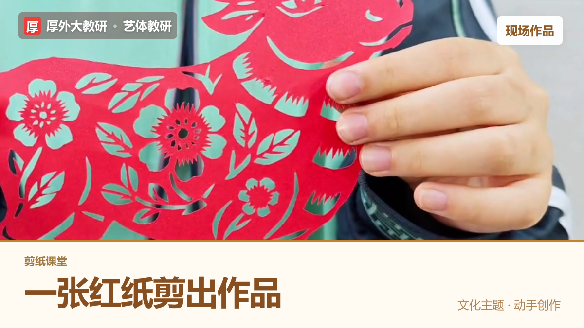
剪纸课堂作品说明
让学生讲清图案怎样形成
这份文件用于体验作品投稿与图文转换，图片引用平台已经公开的剪纸教研资料。
厚外作品投稿体验材料
Notes:
体验材料，不代表新增教师成果。图片来自厚外已批准公开的教科研简报：https://xiaoxiao430.github.io/j/?v=15#brief/arts 。文件中文字统一使用微软雅黑。

Slide 2
从成品回到课堂
先观察，再动手，再说明自己的做法
教师可以用作品图片组织观察和交流，再按学生的起点安排练习。这里展示的是资料用法，不作新的学习成效认定。
厚外作品投稿体验材料
Notes:
体验材料，不代表新增教师成果。图片来自厚外已批准公开的教科研简报：https://xiaoxiao430.github.io/j/?v=15#brief/arts 。文件中文字统一使用微软雅黑。

Slide 3
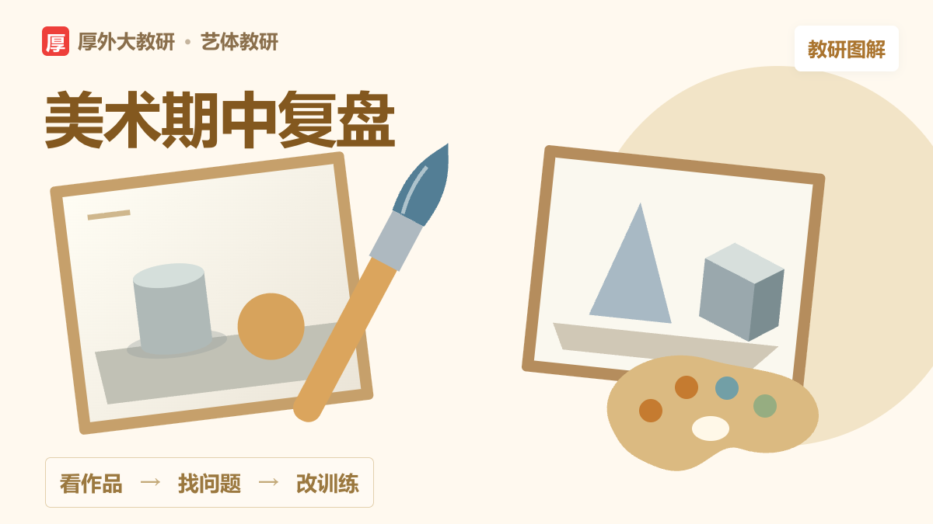
怎样介绍一份教研作品
写清用途，让同事能够接着用
投稿时说明适用年级、上课怎样用、有哪些原始材料。平台保留原作与版本，其他老师使用时注明来源。
厚外作品投稿体验材料
Notes:
体验材料，不代表新增教师成果。图片来自厚外已批准公开的教科研简报：https://xiaoxiao430.github.io/j/?v=15#brief/arts 。文件中文字统一使用微软雅黑。

